Slide 1
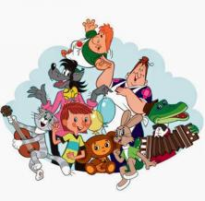
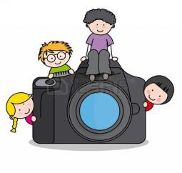
8
Муниципальное бюджетное дошкольное
образовательное учреждение
детский сад №28 «Огонек»
МУЛЬТИПЛИКАЦИЯ,
как средство творческого
развития дошкольников
Подготовила воспитатель
группы №7 Грачева А.Н.

Slide 2
.
В последние годы происходят существенные изменения в системе дошкольного образования. Быстрым темпом входят в нашу повседневную профессиональную жизнь различные компьютерные технологии. Это дает огромные возможности для создания различных инновационных проектов, которые широко используются в работе с детьми.

Slide 3
Мультипликация
в образовательном процессе – это новый универсальный многогранный способ развития ребенка в современном визуальном и информационно насыщенном мире.
«Анимация», или, как мы чаще называем, «мультипликация» – необычайное искусство, позволяющее решить целый комплекс педагогических задач, соответствующих требованиям ФГОС дошкольного образования.

Slide 4
ЦЕЛЬ:
Обновление педагогического процесса, направленного на развитие личности ребенка и раскрытие его познавательных, художественных и творческих возможностей, через создание мультфильмов.

Slide 5
ЗАДАЧИ:
- Дать представление о создании мультфильма, людях разных профессий, создающих мультфильм, истории мультипликации;
- Научить основам анимации;
Активизировать мыслительный процесс и познавательный интерес, речь ;
- Развивать изобразительные, музыкальные способности;
Формировать навыки работы в творческом коллективе
распределением ролей и задач.

Slide 6
Мультипликация -
(лат. multiplicatio — умножение, увеличение, возрастание, размножение)
— технические приёмы создания иллюзии движущихся изображений с помощью последовательности неподвижных изображений (кадров), сменяющих друг друга с некоторой частотой.

Slide 7
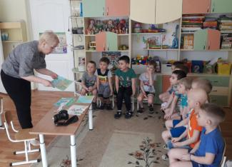
Виды деятельности при создании мультфильма:
- сценарист,
художник,
аниматор,
оператор,
режиссер,
звукорежиссер
монтажер

Slide 8
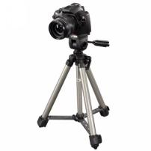
Оборудование и материалы:
- Фотоаппарат
- Штатив
- Дополнительное освещение (лампа)
- Компьютер, программы для создания мультфильма
- Диктофон, микрофон
- Материалы для создания персонажей и декораций в зависимости от выбранной технологии

Slide 9
Этапы создания мультипликационного фильма:
1. Подбор или сочинение сюжета
2. Выбор техники мультипликации
3. Раскадровка
4. Изготовление персонажей и декораций
5. Съемка фильма
6. Звуковое оформление
7. Монтаж (верстка)

Slide 10
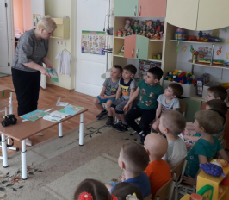
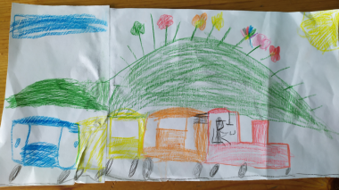
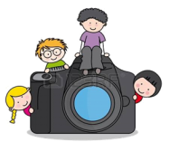
1. Подбор или сочинение сюжета

Slide 11
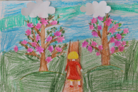
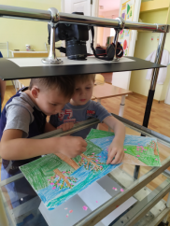
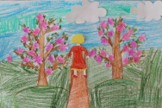
2.Технологии создания мультфильмов дошкольниками
перекладка

Slide 12
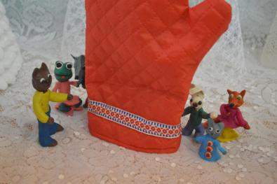
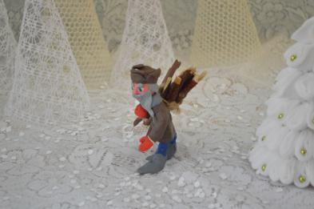
2.Технологии создания мультфильмов дошкольниками
Пластилиновая анимация

Slide 13
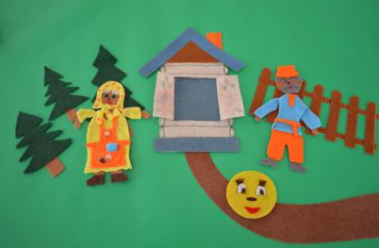
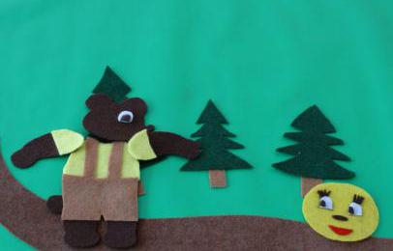
2.Технологии создания мультфильмов дошкольниками
кукольная анимация

Slide 14
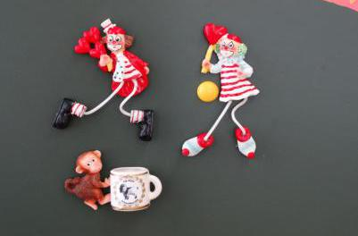
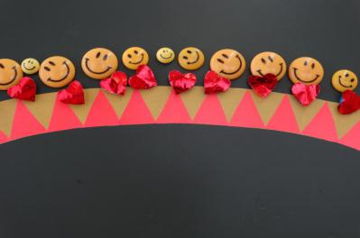
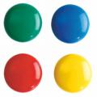
2.Технологии создания мультфильмов дошкольниками
предметная анимация

Slide 15
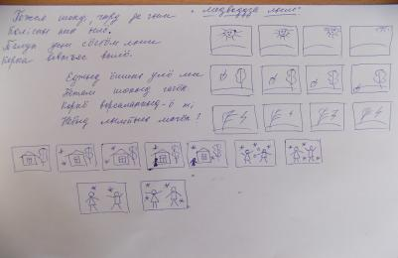
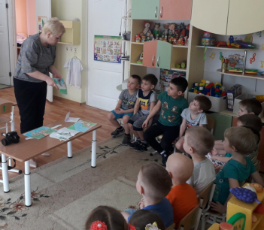
3. Раскадровка

Slide 16
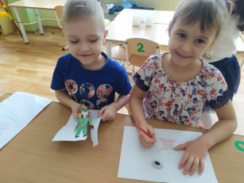
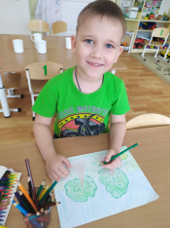
4. Изготовление
персонажей и декораций

Slide 17
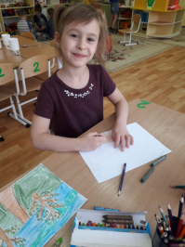
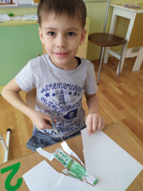
4. Изготовление
персонажей и декораций

Slide 18
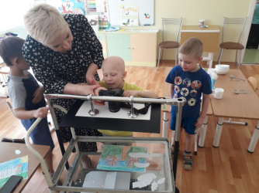
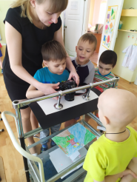
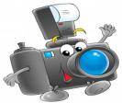
5. Съемка фильма

Slide 19
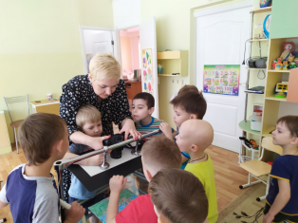
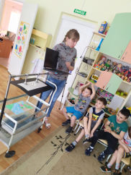
5. Съемка фильма

Slide 20
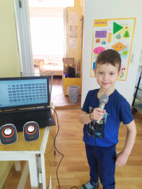
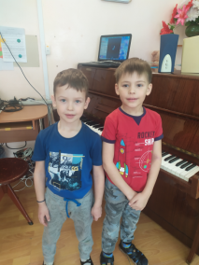
6. Звуковое оформление

Slide 21
7. Монтаж фильма
Программы для монтажа:
- Windows Movie Maker
- Pinnacle Studio
- Coral video
- Movavi
- Киностудия
Windows Live и др.
Сохраните видео в следующем формате:
MPEG4; AVI; WMV; WMX; MOV
Все имеющиеся фотографии, аудиозаписи
сохраните
в единой папке

Slide 22
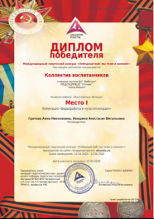
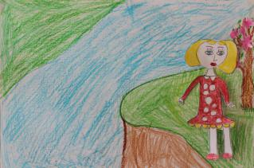
Участие в конкурсах
1 место в
Международном творческом конкурсе
«Победный май: мы чтим и помним»

Slide 23
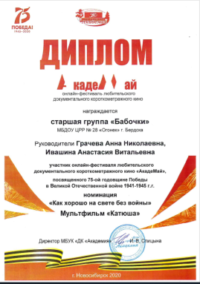
Участие в конкурсах
Диплом онлайн-фестиваля
любительского
документального кино
Мультфильм «Катюша»

Slide 24
Проявление творчества
при создании мультфильма
Работа над созданием мультфильма несёт неоценимую пользу в развитии детского потенциала. Происходит раннее приобщение детей к новой творческой деятельности, в процессе которой ребёнок осознаёт себя как творца, раскрываются его дарования, пробуждается любознательность, расширяются границы познания мира. Развивается речь, творческое мышление, логика, внимательность, повышаются коммуникативные навыки, тренируется мелкая моторика рук, прививаются терпение и усидчивость.
Общие знания о специфике работы над анимационным фильмом дают представление о технологиях создания кино, формируют уважительное отношение к коллективному труду и, что очень важно, повышается образование ребенка в контексте современного искусства. Процесс создания мультфильма интересен и увлекателен, и в конце трудоемкой работы ребёнок получает результат в форме законченного видеопродукта.

Slide 25
Благодарим за внимание!

